Slide 1
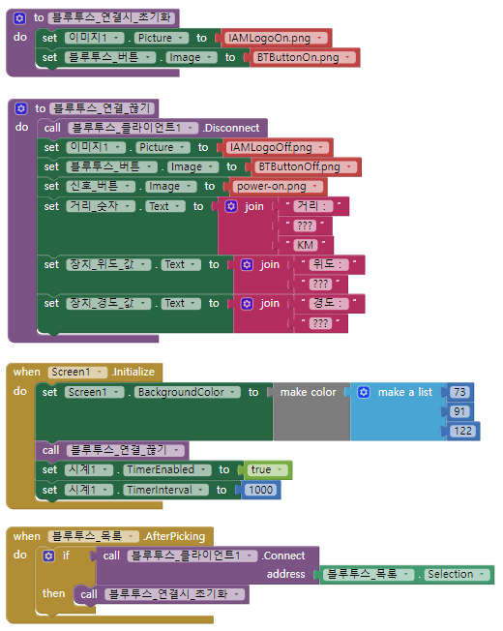
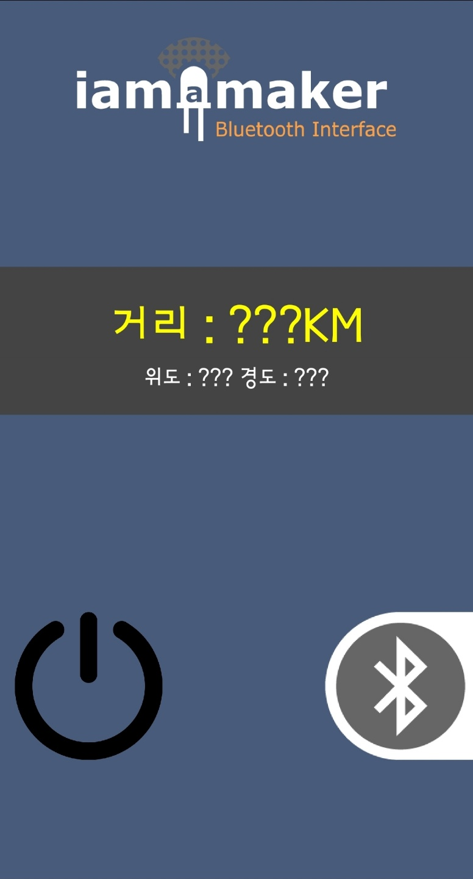

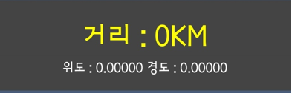


<블루투스 연결시> <함수>
1번 그림이 1-1번 그림으로 변경
2번 그림이 2-1번 그림으로 변경
1
1-1
<블루투스 연결을 끊을 시> <함수>
블루투스 연결을 끊음
1번 그림이 1-1번 그림으로 변경
2번 그림이 2-1번 그림으로 변경
4-1번 그림과 같이 출력되던 것이 4번 그림과 같이 변경
4
4-1
<화면 초기화>
배경 색 설정
블루투스 연결을 끊은 상태로
1초마다 화면 갱신
3
2
<블루투스 목록에서 고른 후>
블루투스가 연결되어 있다
<블루투스 연결> 함수 실행
3-1
2-1

Slide 2
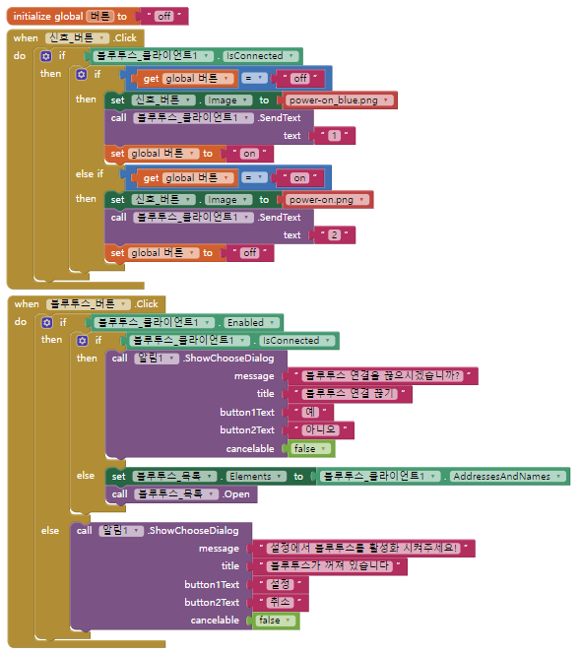
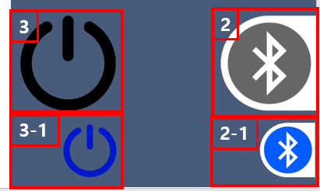
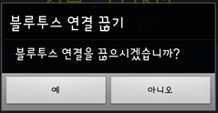
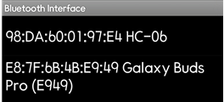
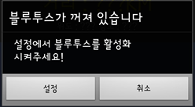
<전역 변수>
버튼 = off
<신호 보내기 버튼 클릭 시>(3번 그림)
블루투스가 연결되어 있다면
버튼이 꺼져 있을 때
3번 그림 -> 3-1번 그림으로 변경
핸드폰에 ‘1’을 보냄
<전역 변수> 버튼을 on으로 변경
버튼이 켜져 있을 때
3-1번 그림 -> 3번 그림으로 변경
핸드폰에 ‘2’을 보냄
<전역 변수> 버튼을 off로 변경
<블루투스 버튼 클릭 시>
휴대폰 블루투스가 활성화 되어있을 때
블루투스 연결되어 있을 때
블루투스 연결 끊기 알림
블루투스 연결되어 있지 않을 때
블루투스 연결할 목록 보이기
휴대폰 블루투스가 활성화 되어있지 않을 때
블루투스 활성화 요청 알림

Slide 3
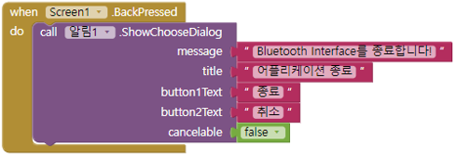
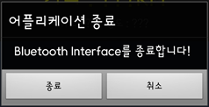
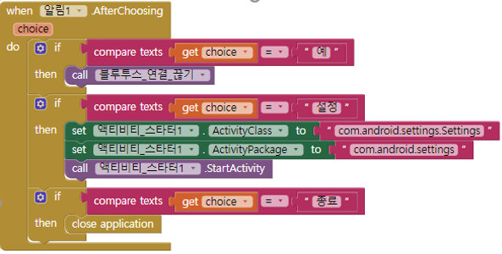
<화면에서 뒤로 가기 클릭 시>
- 앱 종료 알림
<알림 후 선택지 중 선택 시>
1번 그림에서 예를 클릭 시
블루투스 연결 끊기
2번 그림에서 설정 클릭 시
휴대폰 설정 열기
3번 그림에서 종료 클릭시
앱 종료
1
2
3

Slide 4
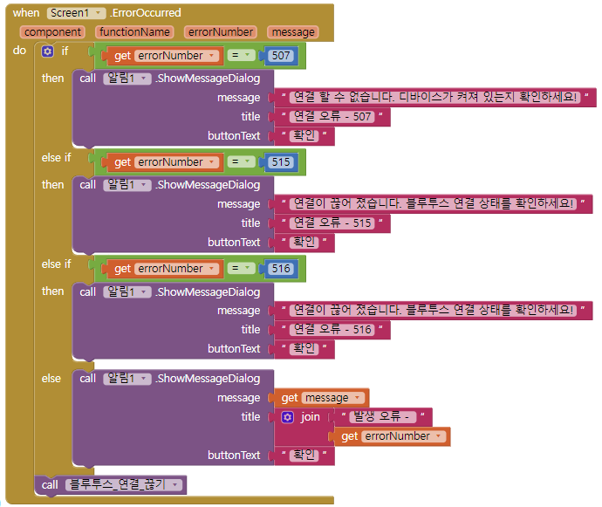
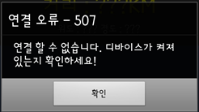
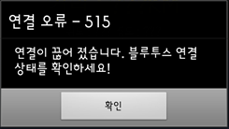
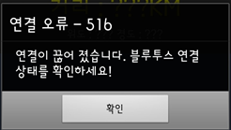
<오류 발생 시>
오류 번호 507번이면
1번 그림과 같이 출력
오류 번호 515번이면
2번 그림과 같이 출력
오류 번호 516번이면
3번 그림과 같이 출력
설정하지 않은 오류 번호이면
밑의 그림과는 같은 형식이지만 메시지가 다르게 출력
블루투스 연결 끊기 함수 실행
1
2
3

Slide 5
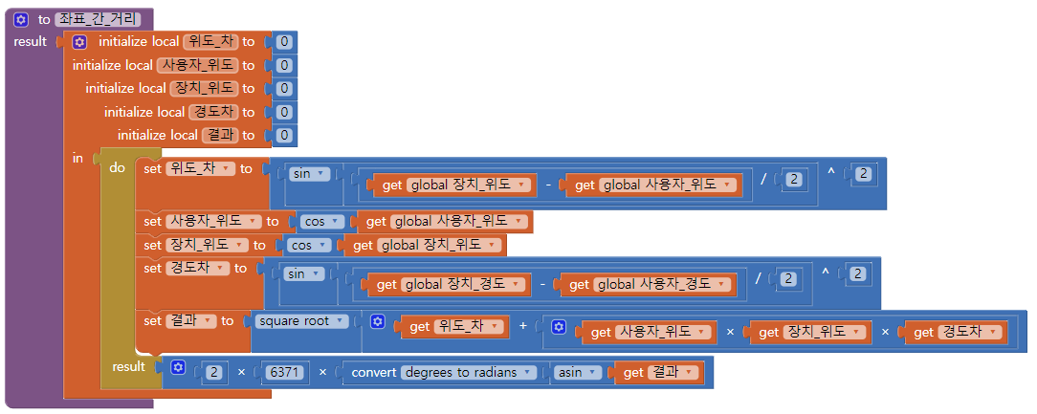
하버사인 공식 (Haversine Formula)
- 경도와 위도가 주어진 구의 두 점 사이 의 대원 거리를 결정
https://aia.bizadmin.co.kr/gps%EC%A2%8C%ED%91%9C%EA%B0%84%EC%9D%98-%EA%B1%B0%EB%A6%AC%EA%B5%AC%ED%95%98%EA%B8%B0/

Slide 6

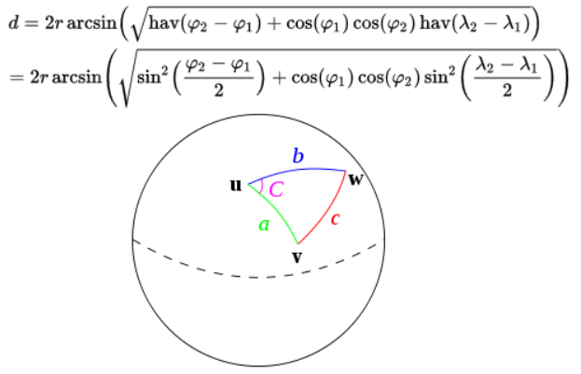








위도_차
사용자_위도
장치_위도
경도_차
하버 사인
(각 위치의 위도)
(각 위치의 경도)
(중심각)
https://en.wikipedia.org/wiki/Haversine_formula

Slide 7
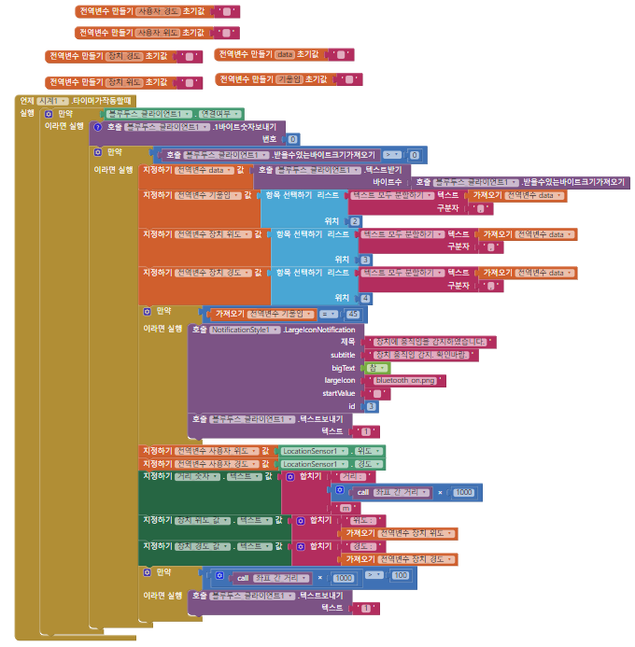
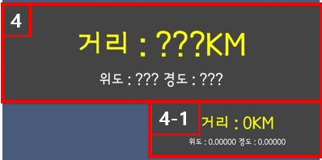
장치에서 받아온 값들과 핸드폰의 위치 값을 저장하기 위한 전역 변수 생성
<입력 값 및 출력 값 갱신>
블루투스가 연결되어 있을 때
작동 확인을 위해 장치에 0의 신호를 보냄
블루투스가 장치와 통신하고 있다면
장치에서 데이터를 받아 옴
기울임 = “,”을 기반해서 받아온 데이터의 2번째 값
위도 = “,”을 기반해서 받아온 데이터의 3번째 값
경도 = “,”을 기반해서 받아온 데이터의 4번째 값
.
.
.

Slide 8
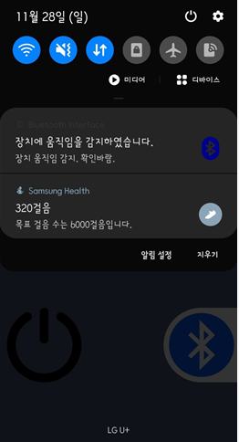
5
장치에서 받아온 값들과 핸드폰의 위치 값을 저장하기 위한 전역 변수 생성
<데이터 값>
“Start,(기울기 값),(장치 위도 값),(장치 경도 값),Stop”
<입력 값 및 출력 값 갱신>
.
.
.
만약 기울임의 값 45라면
5번 그림과 같이푸시 알림으로
핸드폰에 알림을 보냄
장치에 “1”을 보내 부저를 울림
사용자의 위도, 경도 값을 갱신함
4-1번 그림과 같이 거리 값과 위도, 경도를 표시함
만약 거리 차이가 1000m가 넘어가면
장치에 “1”을 보내 부저를 울림

Slide 9

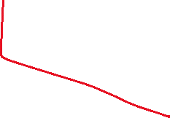

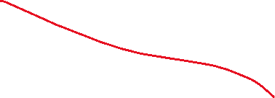

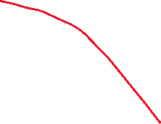



블루투스 연결
기울기 감지
거리 계산
기울기값,
위도 값, 경도 값 출력
사용자 위도 경도 값
위도 경도 감지
거리계산값 반환
아두이노 장치
푸시 알림
앱
푸시 알림받으면
부저, LED
전원 버튼

